Slide 1
v
ρ
y
dγ
γ
x

Slide 2

v
vdt
ρ
y
dγ
γ
x

Slide 3
vdt
vdt·cos(γ)
γ
vdt·sin(γ)
ρ
y
dγ
x

Slide 4
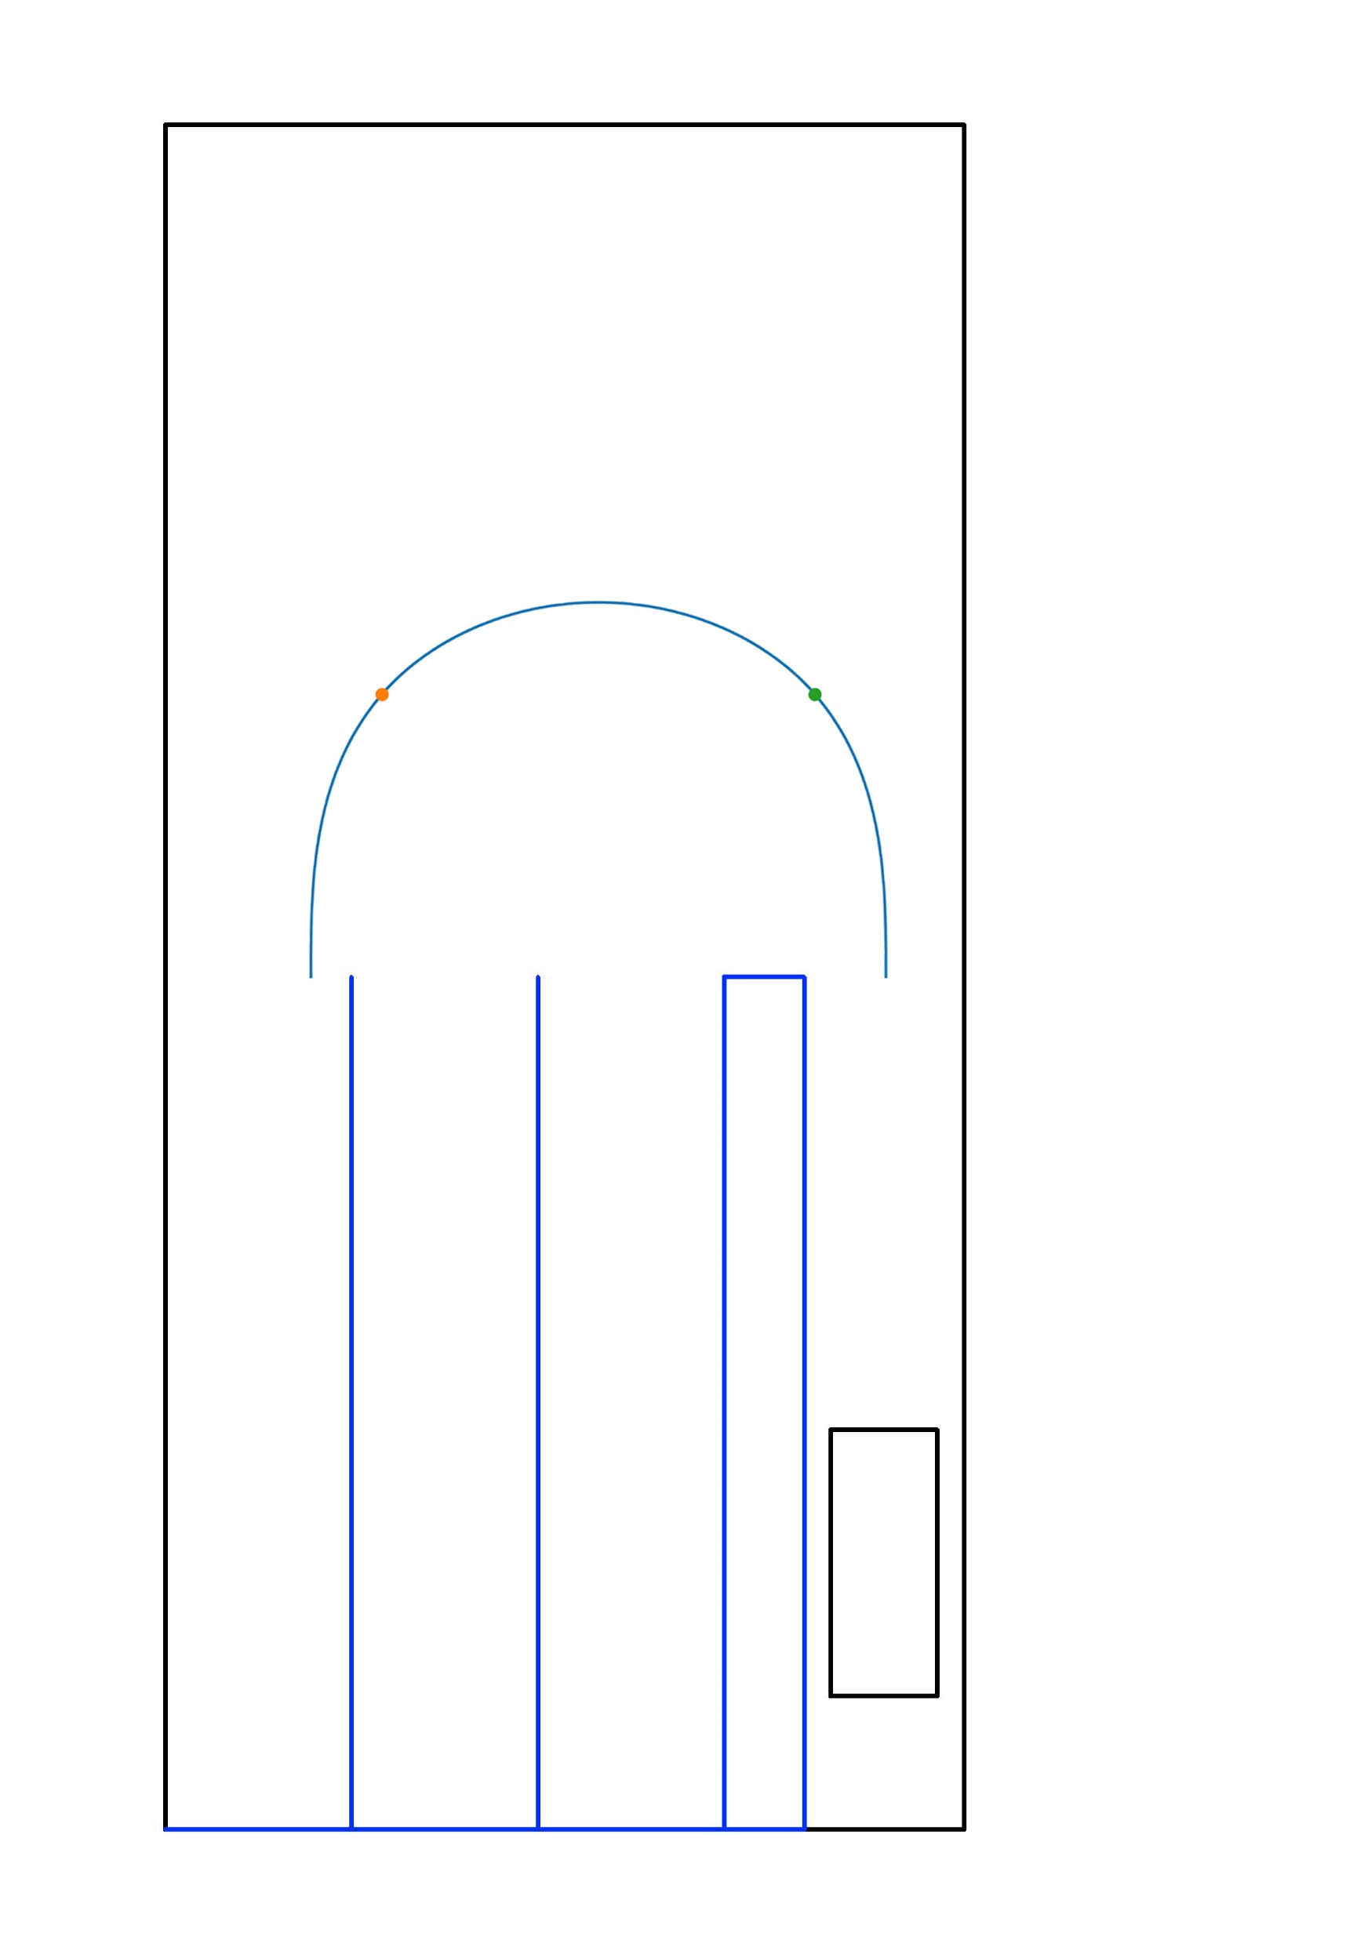

Slide 5
ρ=4.97m
ρ= 4.97m
车
1m

